Slide 1
Amaç ve Hedefler
Dr. Ateş Kadıoğlu

Slide 2
Kaynaklar
Ulusal ve uluslararası kılavuzlar
Uluslararası :
ACGME(Accreditation Council for Graduate Medical Education)
UEMS ( Union Education Medicine Specialist)
Ulusal :TUKMOS

Slide 3
Amaç ve Hedefler
-Hangi konuların öğretileceği
-Bunların nasıl öğretileceği
-Sonucunun nasıl değerlendirileceği belirlenmelidir.

Slide 4
Eğitim Programı Hedefleri
Temel yetkinlikler
Öğrenme ve Öğretme Yöntemleri
Ölçme değerlendirme
Eğitim Kaynakları

Slide 5
Yetkinlik
Yetkinlik, bir uzmanın bir iş ya da işlemin gerektiği gibi yapılabilmesi için kritik değer taşıyan, eğitim ve öğretim yoluyla kazanılıp iyileştirilebilen, gözlenip ölçülebilen, özellikleri daha önceden tarif edilmiş olan, bilgi, beceri, tutum ve davranışların toplamıdır.

Slide 6
Yetkinlik
Klinik Yetkinlik: Bilgiyi, kişisel, sosyal ve/veya metodolojik becerileri tıbbi kararlar konusunda kullanabilme yeteneğidir;
Girişimsel Yetkinlik: Bilgiyi, kişisel, sosyal ve/veya metodolojik becerileri tıbbi girişimler konusunda kullanabilme yeteneğidir.

Slide 7
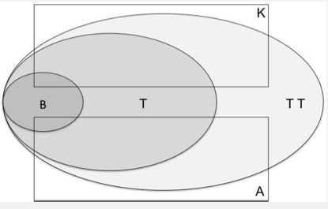
Yetkinlik Düzeyi
Uzmanlık öğrencisinin eğitimini tamamlayıp uzman olduğunda o yetkinlikteki ulaşması beklenen bilgi ve beceridir.

Slide 8
Klinik yetkinlikler; 3 ana + 2 ek düzey
Ulaşılması gereken düzeyler bu üç ana düzeyden birini mutlaka içermelidir.
B: Ön tanı koyma, zarar vermeden ve doğru zamanda, doğru yere sevk edebilecek bilgiye sahip olma düzeyi
T: Tanı koyma ve tedavi için yönlendirebilme düzeyi
TT: Ekip çalışması dışında ek desteğe ihtiyaç duymadan tanı ve tedavi sürecini yönetebilme düzeyi

Slide 9
Ek olarak gerekli durumlar ;
A: Acil durum tanısını koymak ve hastalığa özel acil tedavi girişimini uygulayabilme düzeyi
K: Hastanın birincil, ikincil ve üçüncül korunma gereksinimlerini tanımlamayı ve koruyucu önlemleri alabilme düzeyi

Slide 10
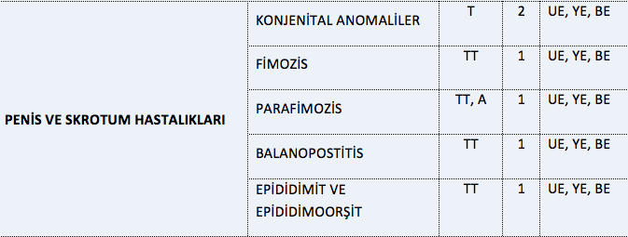
Kıdem -Düzey
Yetkinliklerin eğitim sürecinde kazanılma önceliğini ve eğitim sürecinin hangi aşamasında kazanılması gerektiğini belirtir.
İki düzeyde ele alınması önerilmektedir.
1. kıdem yetkinlikleri; öncelik verilmesi gereken yetkinliklerdir. mortalitesi, morbiditesi ve prevalansı/insidansı yüksek olan klinik problemleri çözmek için gereken yetkinlikler ile sık uygulanan ve karmaşık olmayan girişimsel yetkinliklerdir.
2.Kıdem bunların dışında kalan yetkinlikler

Slide 11
Temel yetkinlikler:
Öğrenme ve Öğretme Yöntemleri
Ölçme değerlendirme
Eğitim Kaynakları

Slide 12
TUKMOS tarafından önerilen öğrenme ve öğretme yöntemleri
Yapılandırılmış Eğitim Etkinlikleri(YE)
Uygulamalı Eğitim Etkinlikleri(UE)
Bağımsız ve Keşfederek Öğrenme Etkinlikleri(BE) olarak belirlenmiştir.
TÜD Yapılandırılmış Eğitim Etkinlikleri(YE) yapmaktadır

Slide 13
Yapılandırılmış Eğitim Etkinlikleri(YE)
Sunum(Su): Genel olarak nadir veya çok nadir görülen konular veya sık görülen konuların yeni gelişmelerin eğitici tarafından anlatılması
Seminer(Se): Sık görülmeyen bir konu hakkında deneyimli birinin konuyu kendi deneyimlerini de yansıtarak anlatması
Olgu tartışması(Ot): Birkaç sık görülen olgunun konu edildiği eğitim aktivitesi
Kurs(K) : Birden fazla oturumda gerçekleştirilen etkinlik

Slide 14
Makale Tartışması(Mt): Makalenin kanıt düzeyinin anlaşılması, kanıta dayandırılması ve yeni bilgilere ulaşılması amacıyla gerçekleştirilen küçük grup etkinliği
Dosya Tartışması(Dt): Sık görülmeyen olgular ya da sık görülen olguların daha nadir görülen farklı şekilleri hakkında bilgi edinilmesi, hatırlanması ve kullanılmasını amaçlayan bir eğitim yöntemi
Konsey(Ko): Olgunun/ların farklı disiplinler ile birlikte değerlendirilmesi.

Slide 15
Şubelere göre uzman sayıları
ŞUBE | UZMAN SAYISI
KUZEY MARMARA ŞUBESİ | 517
GÜNEY MARMARA SUBESİ | 103
EGE ŞUBESİ | 194
BATI AKDENİZ ŞUBESİ | 128
DOĞU AKDENİZ ŞUBESİ | 114
GÜNEYDOĞU ŞUBESİ | 127
DOĞU ANADOLU ŞUBESİ | 124
İÇ ANADOLU ŞUBESİ | 283
BATI KARADENİZ ŞUBESİ | 96
DOĞU KARADENİZ ŞUBESİ | 53
TOPLAM | 1739

Slide 16
Şubelere göre uzman dağılımı

Slide 17
Şubelere göre asistan sayıları
ŞUBE | ASİSTAN SAYISI
KUZEY MARMARA ŞUBESİ | 78
GÜNEY MARMARA SUBESİ | 10
EGE ŞUBESİ | 40
BATI AKDENİZ ŞUBESİ | 30
DOĞU AKDENİZ ŞUBESİ | 17
GÜNEYDOĞU ŞUBESİ | 16
DOĞU ANADOLU ŞUBESİ | 32
İÇ ANADOLU ŞUBESİ | 110
BATI KARADENİZ ŞUBESİ | 20
DOĞU KARADENİZ ŞUBESİ | 13
TOPLAM | 366

Slide 18
Şubelere göre asistan dağılımı

Slide 19
Eğitim-1
2013-2014 EĞİTİM YILI FAALİYETLERİ
KUZEY MARMARA 8 TOPLANTI: 800 KİŞİ
GÜNEY MARMARA 6 TOPLANTI : 350 KİŞİ
EGE 6 TOPLANTI : 400 KİŞİ
BATI AKDENİZ 8 TOPLANTI :500 KİŞİ
DOĞU AKDENİZ 5 TOPLANTI : 200 KİŞİ
İÇ ANADOLU 8 TOPLANTI 5 EĞİTİM-KURS : 800 KİŞİ
BATI KARADENİZ 10 TOPLANTI - 1 AH KURSU :500 KİŞİ
DOĞU KARADENİZ 5 TOPLANTI: 300 KİŞİ
DOĞU ANADOLU 6 TOPLANTI : 600 KİŞİ
GÜNEYDOĞU 9 TOPLANTI: 550 KİŞİ
TOPLAM: 5000 KİŞİ

Slide 20
Eğitim-2
ŞUBELER | AKADEMİK YAZIMIN İNCELİKLERİ – TIP ETİĞİ | DENEY HAYVANLARI KULLANIMI | BİYOİSTATİSTİK DEĞERLENDİRME
KUZEY MARMARA | 15 MART 2014 | MAYIS 2014 | 10 MAYIS 14
GÜNEY MARMARA | EKİM -ARALIK DÖNEMİ | EKİM -ARALIK DÖNEMİ | EKİM -ARALIK DÖNEMİ
DOĞU AKDENİZ | 01.10.2014-31.12.2014 | 4 EKİM 2014 | 01.10.2014-31.12.2014
BATI AKDENİZ | EYLÜL 2014 | KASIM 2014 | EKİM 2014
DOĞU KARADENİZ | 24 MAYIS 2014 | 11 EKİM 2014 | 25 EKİM 2014
BATI KARADENİZ | 21 HAZİRAN 2014 | 18 EKİM 2014 | 13 ARALIK 2014
İÇ ANADOLU | 19 MART 2014 | 4 EKİM 2014 | 15 ŞUBAT 2014
GÜNEYDOĞU | 31 MAYIS 2014 | 4 EKİM 2014 | 28 HAZİRAN 2014
EGE | HAZİRAN2014 | EKİM 2014 | EKİM 2014
DOĞU ANADOLU | 25 MAYIS 2014 |  | 7 HAZİRAN 2014

Slide 21
Eğitim-3
AKADEMİK YAZIMIN İNCELİKLERİ VE TIP ETİĞİ KURSU
Makale hangi dergiye gönderilmelidir ?
Makalede yazar, başlık seçimi ve özetin yazılması
Bilimsel bir makalede giriş bölümü nasıl yazılır ?
Bir bilimsel makalede bulguların yazılması, tablo ve şekillerin kullanılması nasıl olmalıdır ?
Tartışma bölümü nasıl yazılmalıdır ?
Kaynakların yazılması ve atıf düzenleme programları
Bilimsel makalelerde hakem görüşlerine nasıl yanıt verilmelidir ?
Tıbbi kitap bölümü nasıl hazırlanır ?
Editöre mektup nasıl yazılmalıdır ?
Derleme Makalesi nasıl yazılmalıdır ?
Ana araştırma tipleri için kullanılan kılavuzlar
Araştırma ve Yayın Etiği
Ürolojide genel etik konular

Slide 22
Eğitim - 4
 | DENEY HAYVANLARI KULLANIM KURSU
1. GÜN
08:30-09:30 | DENEY HAYVANLARININ TANITIMI
09:30-10:30 | HAYVAN DENEYLERİ ETİĞİ
10:30-11:30 | ALTERNATİF YÖNTEMLER
11:30-12:30 | TEMEL LABORATUVAR GÜVENLİĞİ VE TEKNİĞİ
12:30-13:30 | ÖĞLE YEMEĞİ
13:30-14:30 | LABORATUVAR HAYVANLARI ANATOMİSİ BİYOMEDİKAL MODELLER
14:30-15:30 | ANESTEZİ VE ÖTENAZİ TEKNİKLERİ
15:30-17:30 | TUTUŞ TEKNİKLERİ, ENJEKSİYON VE KAN ALMA TEKNİKLERİ
2.GÜN | UYGULAMA
 | KATILAN TÜM ASİSTANLAR SEVİM BÜYÜKDEVRİM KÜTÜPHANESİNE ALINACAKTIR
 | TANITIM YAPILACAK HAYVANLARDAN 1 ADET GETİRİLECEKTİR.UYGULAMA VİDEO EŞLİĞİ
 | TUTUŞ, ENJEKSİYON, KAN ALMAYI DA KAPSAYACAK ŞEKİLDE İZLETTİRİLECEKTİR

Slide 23
Eğitim-5
BİYO İSTATİSTİK DEĞERLENDİRME
Klinik araştırmalar,araştırma tipleri,istatistik ve değerlendirme modelleri üzerine bir günlük eğitim programı
10 Mayıs 2014 Türk Üroloji Derneği-İstanbul

Slide 24
Eğitim-5
BİYO İSTATİSTİKİ ARAŞTIRMA VE DEĞERLENDİRME
09:00-09:50 İstatistikte Temel Kavramlar -Merkezi ve Dağılım Ölçüleri
09:50-10:40 Araştırma Tipleri
10:40-10:50 Kahve Molası
10:50-11:40 Risk Ölçütleri
11:40-12:30 Hipotez Testleri
12:30-13:30 Öğle Yemeği
13:30 -14:20 Parametrik Testler ortalama ve Oranları Karşılaştırılması ,Korelasyon Analizleri
14:20-15:10 Non Parametik Testler (Mw U Testi ,Ki-kare Test, Mc Nemar Test -Kw Test , Wilcoxon
15:10-15:20 Kahve Molası
15:20-16:00 Çok Değişkenli İleri Analiz Yöntemleri
16:00-17:00 Bilgisayar Uygulaması I, II

Slide 25
Eğitim-6
TÜD üyeleri üyelik şifreleri, tıpta uzmanlık öğrencileri kendilerine gönderilen kullanıcı adı ve şifre ile eğitim programına http://sep.uroturk.org.tr adresinden erişebilmektedir.
30 Modül/ 21 tamamlandı.

Slide 26
Eğitim- 6
Çocuk Ürolojisi (1):
İnmemiş Testis Etyoloji ve Epidemiyolojisi
Androloji (4):
Ereksiyonun Fizyolojisi ve Ereksiyon Patofizyolojisi
Peyronie ve Priapism tedavisi
Erektil Disfonksiyonun Medikal ve Cerrahi Tedavisi
Erkek İnfertilitesine Klinik Yaklaşım
Onkoloji (4):
Testis Tümörleri
Prostat Kanseri
Laparoskopik Radikal Prostatektomi (Radikal Prostatektomi)
Robotik Radikal Prostatektomi (Radikal Prostatektomi)
Genel Üroloji (5):
Cinsel Yolla Bulaşan Hastalıklar
Ürodinamik Değerlendirme
İdrar Analizi
Akut Böbrek Yetersizliği
Kronik Böbrek Yetersizliği

Slide 27
Konu | Kullanan | Tamamlayan
Testis Tümörleri | 230 | 47
Peyronie ve Priapism tedavisi | 409 | 136
Prostat Kanseri | 164 | 64
Ürodinamik Değerlendirme | 162 | 56
Erektil Disfonksiyonun Medikal ve Cerrahi Tedavisi | 286 | 127
Cinsel Yolla Bulaşan Hastalıklar | 94 | 44
Laparoskopik Radikal Prostatektomi | 124 | 28
İnmemiş Testis Etyoloji ve Epidemiyolojisi | 132 | 38
Erkek İnfertilitesine Klinik Yaklaşım | 139 | 54
Ereksiyonun Fizyolojisi ve ED Patofizyolojisi | 381 | 117
İdrar Analizi | 99 | 45
Akut Böbrek Yetersizliği | 100 | 37
Robotik Radikal Prostatektomi | 157 | 51
Toplam | 2543 | 860

Slide 28
Eğitim- 8
TÜD | YURTDIŞI | EĞİTİM | BURSU | 2013-2014
YARD.DOÇ.DR. | YAŞAR BOZKURT | DİCLE Ü.T.F. ÜROLOJİ A.D. | 6 AY
YARD.DOÇ.DR. | KADİR ÖNEM | 19 MAYIS Ü.T.F. ÜROLOJİA.D. | 1 YIL | BAYLOR COLLEGE OF MEDICINE HOUSTON
YARD.DOÇ.DR. | KADİR TEPELER | BEZMİALEM V.Ü.T.F. ÜROLOJİ | 1 YIL | UNIVERSITY OF WISCONSIN
YARD.DOÇ.DR. | ÖMER GÜLPINAR | ANKARA.T.F. ÜROLOJİ | 6 AY | SOUTHWESTERN MEDICAL CNT.
YARD.DOÇ.DR. | BURHAN ÇOŞKUN | ULUDAĞ T.F. ÜROLOJİ A.D. | 6 AY | UNIVERSTY OF TOLEDO PELVIC MEDICINE&REC.SURGERY
YARD.DOÇ.DR. | ÖMER BAYRAK | GAZİANTEP Ü.T.F. ÜROLOJİ | 6 AY | VANDERBILT UNIVERSITY
YARD.DOÇ.DR. | TUNÇ OZAN | FIRAT Ü.T.F. ÜROLOJİ A.D. | 6 AY
 |  |  | TOPLAM | 36.000 USD

Slide 29
Eğitim-9
TÜRK ÜROLOJİ AKADEMİSİ
Yönerge - Koordinasyon Komitesi
Koordinatör : Ateş Kadıoğlu
Sekreterler
Androloji: Selahittin Çayan
Endoüroloji: Burak Turna
Üroonkoloji : Asıf Yıldırım
Nöroüroloji : Rahmi Onur
Pediatrik Üroloji :Tayfun Oktar
Genel Üroloji: Necmettin Penbegül
E-ÖĞRENME EĞİTİM MODÜLÜ
İnteraktif Üro-radyoloji Atlası - Gulbiz Dağoğlu - Uğur Boylu
Üro-patoloji - Yasemin Özlük
Tıp Etiği - Arın Namal

Slide 30
Eğitim-10
CERRAHİ VİDEO KÜTÜPHANE
30 VİDEO- 11 VİDEO TAMAMLANDI
*Hipospadias *Açık Prostatektomi *Tot Uygulaması *Dısmembered
Pyeloplastı *Yapar Sfınkter Uygulaması * Hydrosel & Fıtık Onarımı
*Radikal Sistektomi *Pnl * Usg Eşliğinde Nefrostomi Konulması
AYDINLATILMIŞ ONAM FORMLARI
Yeni 20 A.O. Formu 01.03.2014 Tarihinde Eklendi.
60 Prosedür İçin A. O. Formları Web Sitesinde Yayında
HASTA BİLGİLENDİRME BROŞÜRLERİ
Prostat Hastalıkları İdrar Kaçırma
Üriner Enfeksiyonlar Eau Kılavuzları Türkçe Çeviri ( Taş Hastalıkları- Bph Tedavisi)
FİTOTERAPİ - DR.EMRAH SONBAHAR
ÜRİNER ENFEKSİYON GÜNCELLEME- FARUK KÜÇÜKDURMAZ
BPH MEDİKAL TEDAVİ DR.ÖMER ONUR ÇAKIR

Slide 31
Eğitim-11
KANITA DAYAL DERGİ KULÜBÜ
Yönerge-koordinatör: Yılmaz Aksoy
Mustafa F. Usta - Asıf Yıldırım -Gökhan Gürbüz -Murat Binbay Erdem Canda –
Tolga Akman
ONUR HİZMET BİLİM VE TEŞVİK ÖDÜLÜ
Yönerge –Yürütme Komisyonu
ÜROLOGLARA YÖNELİK ANKET ÇALIŞMASI
Prematur Ejekulasyon Değerlendirme
Bph Tanı Ve Tedavisinde Ürolog Yaklaşımı

Slide 32
ASİSTAN EĞİTİM PROGRAMI-2011
Türk Üroloji Derneği eğitim ve bilim
politikası kapsamında Haziran 2011
tarihinde İstanbul’da yapılan
asistan eğitim programına 70 1. ve
2. yıl tıpta uzmanlık öğrencisi
katıldı.

Slide 33
ASİSTAN EĞİTİM PROGRAMI-2014
Türk Üroloji Derneği eğitim ve bilim
politikası kapsamında Mayıs 2014
tarihinde İstanbul’da yapılan
asistan eğitim programına 10 3 1. ve
2. yıl tıpta uzmanlık öğrencisi
katıldı.

Slide 34
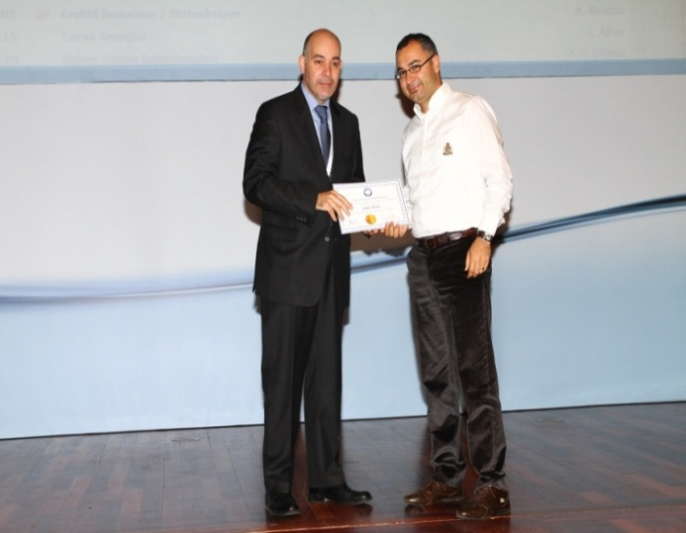
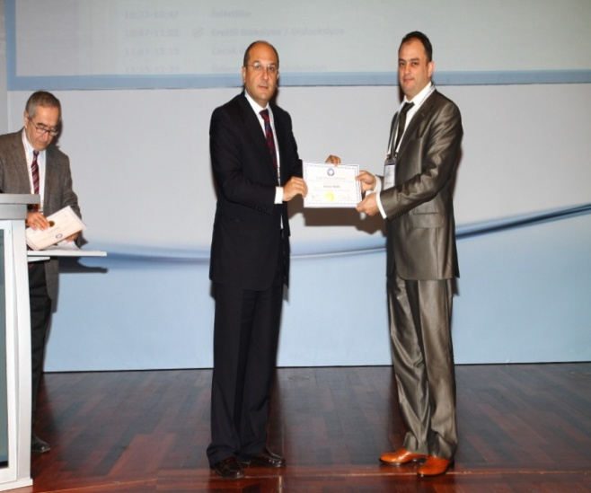
TÜYK
Kasım 2012 –Ankara 8.Dönem
Kasım 2013 –Antalya 9.Dönem
Tıpta uzmanlık öğrenciler ve uzmanlar için TÜYK
sınava hazırlık kurs programları gerçekleştirildi
2009 : 152 kursiyer
2010-2011 : 150 kursiyer
2012 : 137 kursiyer
2013: 108 kursiyer

Slide 35
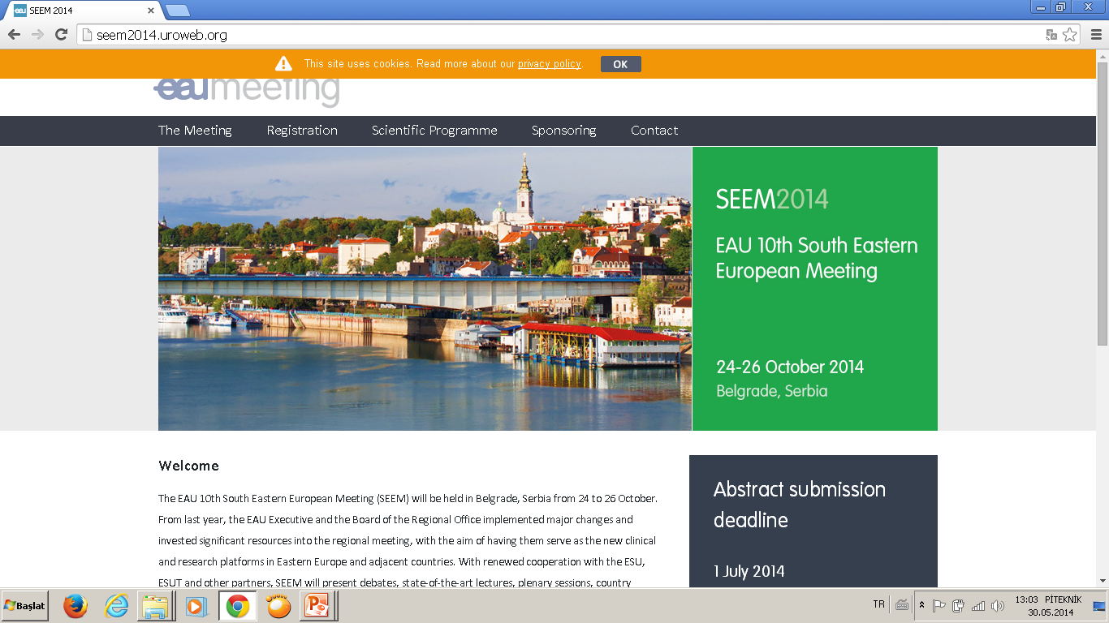
SEEM 2014
Belgrad 2014
Ekim ayında
SEEM toplantısına paralel eğitim program

Slide 36
Ölçme Değerlendirme
Program sonunda dinleyicilere yönelik geri bildirim

Slide 37
TÜRK ÜROLOJİ DERNEĞİ

